Slide 1



Chào mừng thầy cô và các em học sinh

Slide 2
Kiểm tra bài cũ
Hãy viết phương trình phản ứng của S, P, Al, Mg tác dụng với oxi
Đáp án:

Slide 3

Tiết 40 Bài 26: Oxit

Slide 4
I. Định nghĩa
1. Ví dụ về các hợp chất chứa oxi

Slide 5

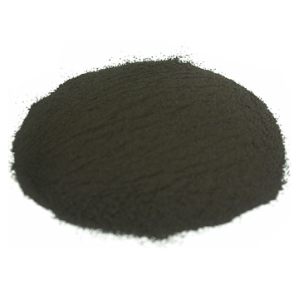
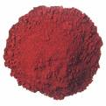
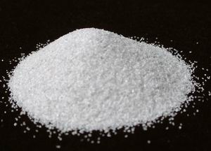
CuO
Fe₂O₃
Al₂O₃

Slide 6
2. Định nghĩa:
Oxit là hợp chất của hai nguyên tố, trong đó có một nguyên tố là oxi
Ví dụ: K₂O, PbO, NO, ...

Slide 7
Bài tập
Cho các hợp chất sau: CaO, H₂SO₄, NaOH, CuO, SO₂, CO₂, FeO, HCl, KMnO₄, P₂O₅, KClO₃, ZnO, Ag₂O.Trong các hợp chất trên, đâu là oxit?
Các hợp chất là oxit là: CaO, CuO, SO₂, CO₂, FeO, P₂O₅, ZnO, Ag₂O

Slide 8
II. Công thức
Hãy lập công thức oxit từ các nguyên tố sau: Fe (II), Fe (III), S (IV), S (VI).
Công thức oxit là: FeO, Fe₂O₃, SO₂, SO₃

Slide 9
Công thức tổng quát của oxit có dạng như thế nào?
M_{x}O_{y}
M: Nguyên tố khác oxi
x: Chỉ số của M
y: Chỉ số của O

Slide 10
III. Phân loại và cách gọi tên
- Có thể chia oxit thành 2 loại chính:
+ Oxit bazơ
+ Oxit axit

Slide 11
1. Oxit bazơ
a. Định nghĩa
- Oxit bazơ là oxit của kim loại và tương ứng với một bazơ
Ví dụ: CaO, Na₂O, ...
CaO tương ứng với canxi hidroxit Ca(OH)₂
Na₂O tương ứng với natri hidroxit NaOH

Slide 12
b. Cách gọi tên
Chú ý: Nếu kim loại có nhiều hóa trị thì phải kèm theo hóa trị
Ví dụ: FeO - Sắt (II) oxit
Fe₂O₃ - Sắt (III) oxit
Na₂O - Natri oxit
Tên kim loại + oxit

Slide 13
Kim loại | Hóa trị | Oxit | Bazơ tương ứng | Tên oxit
Fe
Al
Mg
Ca
Cu
Na
II
III
FeO Fe₂O₃
Fe(OH)₂ Fe(OH)₃
Sắt (II) oxit
Sắt (III) oxit
III
Al₂O₃
Al(OH)₃
Nhôm oxit
II
MgO
Mg(OH)₂
Magie oxit
II
CaO
Ca(OH)₂
Canxi oxit
II
CuO
Cu(OH)₂
Đồng oxit
I
Na₂O
NaOH
Natri oxit

Slide 14
2. Oxit axit
a. Định nghĩa
Oxit axit thường là oxit của phi kim và tương ứng với một axit.
Ví dụ: SO₂, P₂O₅
SO₂ tương ứng với axit sunfurơ H₂SO₃
P₂O₅ tương ứng với axit photphoric H₃PO₄

Slide 15
b. Cách gọi tên:
Tên phi kim (tiền tố chỉ số nguyên tử phi kim)
+ oxit (tiền tố chỉ số nguyên tử oxi)

Slide 16




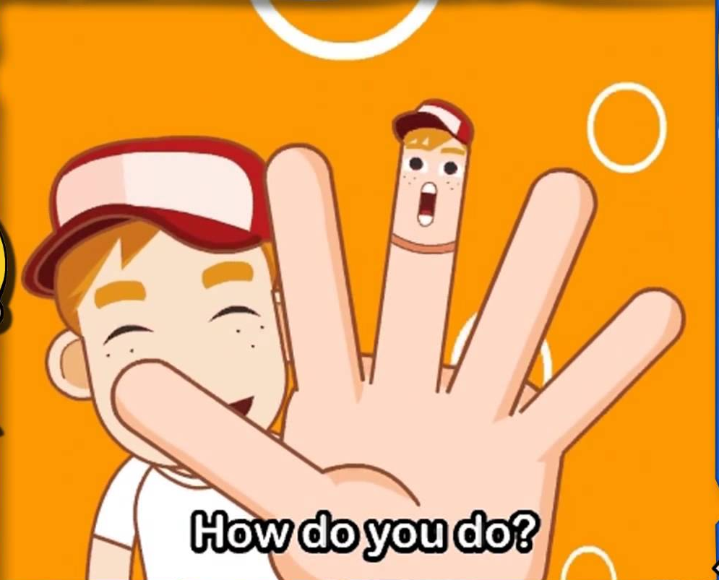
Mono
Đi
Tetra
Tri
Penta

Slide 17
Phi kim | Hóa trị | Oxit | Axit tương ứng | Tên oxit
S
C
Si
P
N
IV
VI
SO₂
SO₃
H₂SO₃
H₂SO₄
Lưu huỳnh đioxit
Lưu huỳnh trioxit
IV
CO₂
H₂CO₃
Cacbon đioxit
IV
SiO₂
H₂SiO₃
Silic đioxit
III
V
P₂O₃
P₂O₅
H₃PO₃
H₃PO₄
Điphotpho trioxit
Điphotpho pentaoxit
II
III
IV
V
NO
N₂O₃
NO₂
N₂O₅
Không có
HNO₂
Không có
HNO₃
Nitơ oxit
Đinitơ trioxit
Nitơ đioxit
Đinitơ pentaoxit

Slide 18
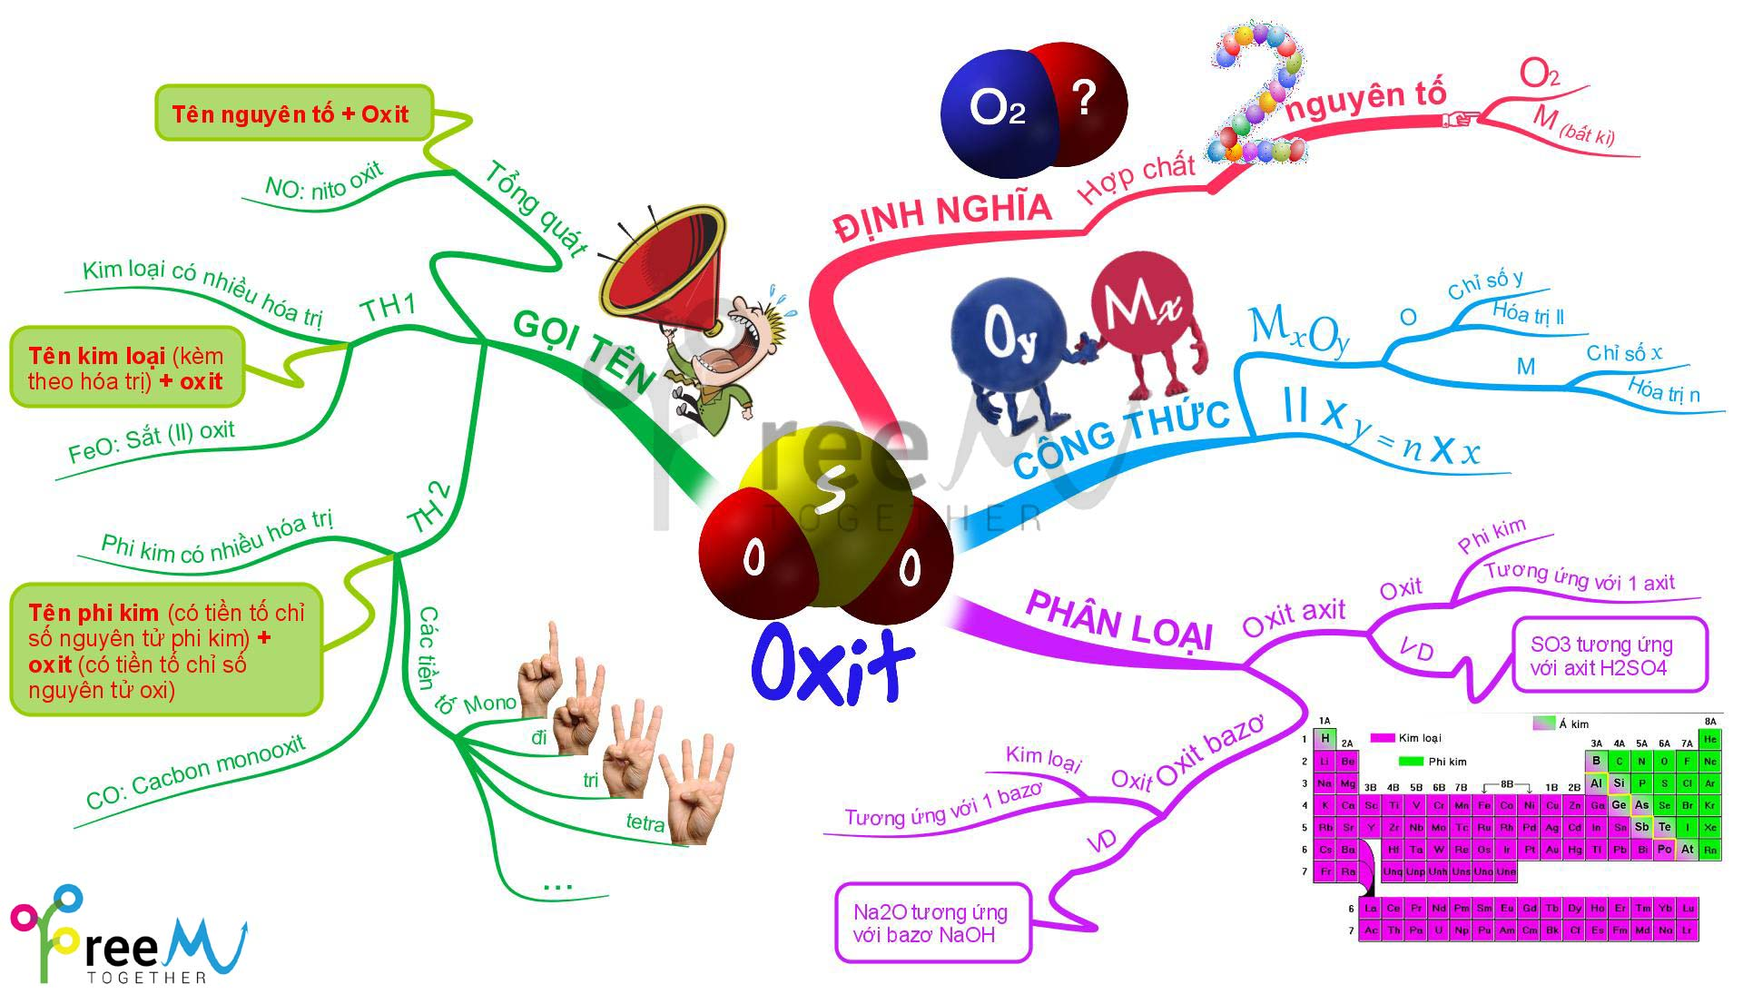
Tổng kết

Slide 19
Dặn dò
- Học kỹ bài
- Làm bài tập 1→ 5 trang 91 sách giáo khoa.
- Xem trước bài : “ĐIỀU CHẾ OXI – PHẢN ỨNG PHÂN HỦY”.

